Slide 1
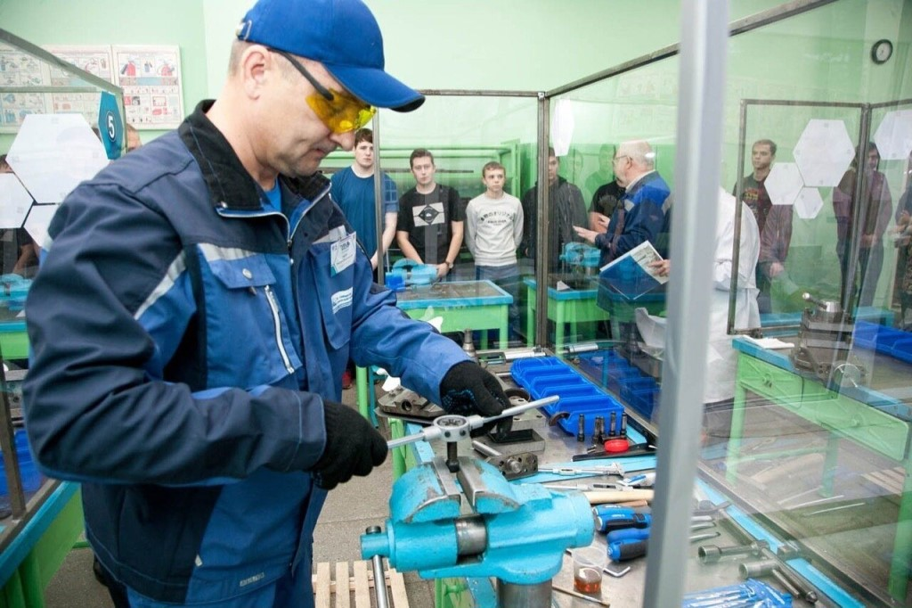
Нарезание наружной и внутренней резьбы
Инструменты
Метчики (ручные, машинно-ручные, специальные)
Воротки
Плашки (круглые - цельные, пружинные, квадратные – раздвижные, резьбонакатные)
Воротки
Клуппы
Нарезание резьбы - операция, которая осуществляется снятием слоя материала (стружки) с обрабатываемой поверхности или без снятия стружки, т.е. пластическим деформированием (накаткой).

Slide 2
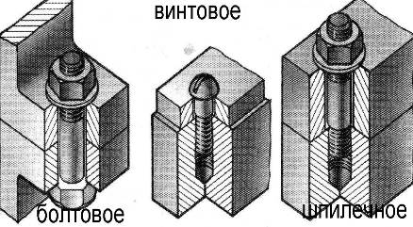
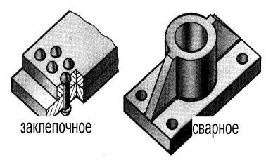
Виды соединения деталей
Разъемные
Неразъемные

Slide 3
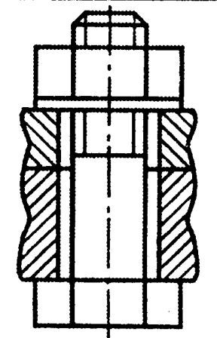
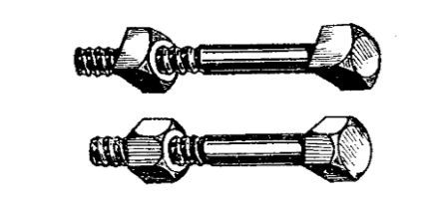
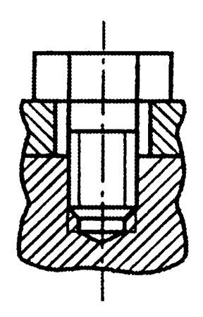
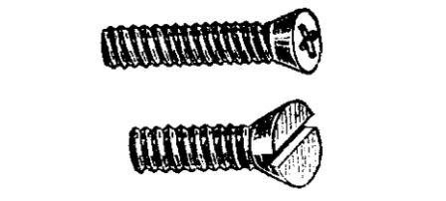
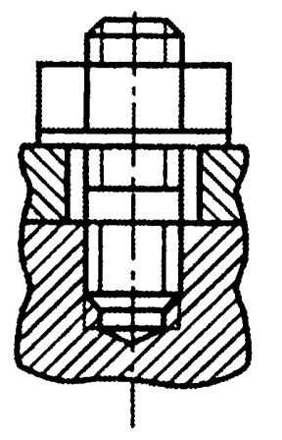
Болт - цилиндрический стержень с головкой на одном конце и с резьбой на другом для навинчивания гайки.
Винт — цилиндрический стержень с резьбой для ввинчивания в одну из соединяемых деталей и головкой различных форм.
Шпилька - цилиндрический стержень с резьбой на обоих концах.

Slide 4
Обозначение резьбы

Slide 6
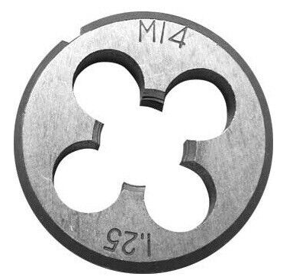

Slide 7
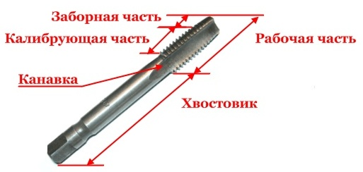
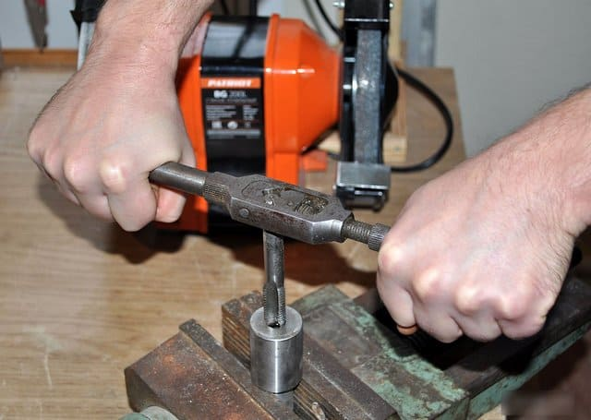

Slide 8
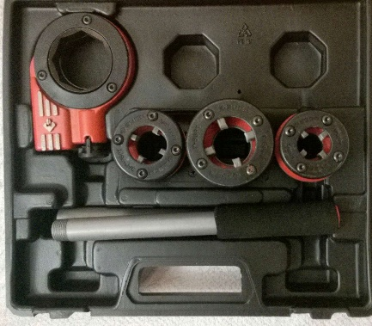
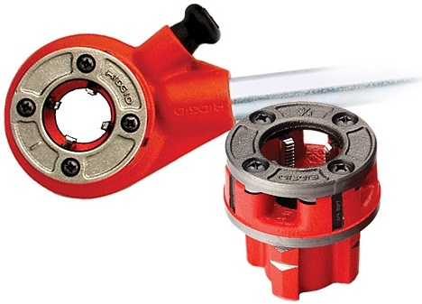
Резьбонарезные инструменты для нарезания трубной резьбы

Slide 9
Диаметр отверстия для нарезания метрической резьбы (табл. 6)
Диаметр резьбы, мм | 3 | 4 | 5 | 6 | 8 | 10
Диаметр сверла, мм | 2,5 | 3,4 | 4,2 | 5,0 | 6,7 | 8,4

Slide 10
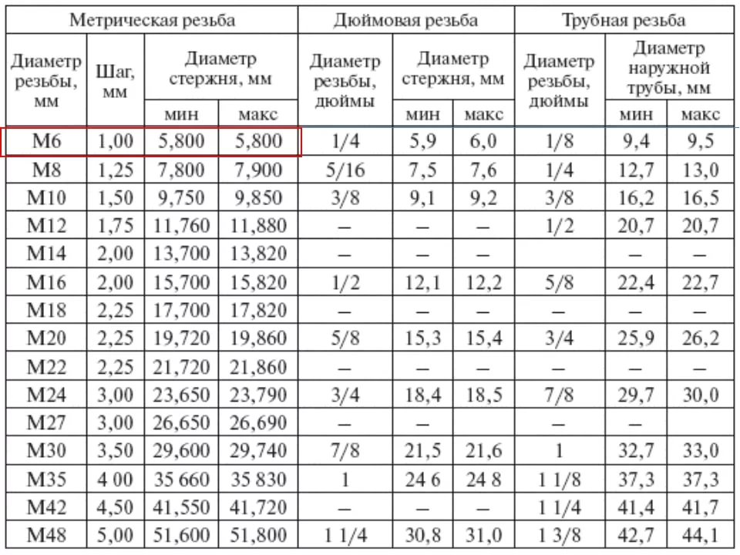

Slide 11
Контроль резьбы

Slide 12
Виды брака при нарезании резьбы
Виды брака | Причины возникновения | Способ устранения
1 | 2 | 3
1. Рваная резьба | Отсутствует смазка. Перекос метчика относительно отверстия при неправильной установке. | Увеличить охлаждение. Правильно установить инструмент, не допуская перекоса.
2. Неполная (тупая) резьба | Велик размер просверленного отверстия под резьбу. | Правильно подобрать диаметр сверла и метчика по таблицам.
3. Ослабленная резьба | Разбивание резьбы метчиком при неправильной его установке. | Установить метчик без перекоса.

